Slide 1
挑战 03 · 数据 → 信号
把干净的数据转化为启发性的预测信号 —— 季节性 · 周期 · 节假日
《杂货零售——数据驱动》第三里程碑：可靠性与远见的连接
~365d / 7d
+12.5%
10.5%
78%→30%
无监督发现的主导周期
节假日销售抬升
总序列 MAPE
Bakery 品类 MAPE

Slide 2
目标：让数据「有启发性」
承接挑战 02 的诚信，进入挑战 03 的信号
• 探索季节性 —— 周度与年度的稳定节奏
• 识别需求周期 —— 无监督周期图自动发现
• 量化外部因子 —— 节假日与价格
• 构建可解释预测流程 —— 透明、可复现、业务意识
数据范围
5 年 2018–2022（1826 天，含闰日）
3 门店 西雅图 / 波特兰 / 博伊西
4 品类 Beverages / Bakery / Meat / Produce
21,912 条 完整日网格，无缺口

Slide 3
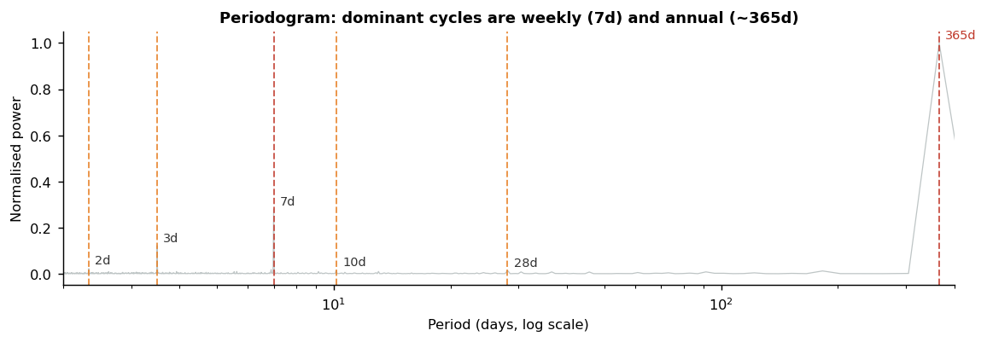
无监督发现：周 + 年双周期
FFT 周期图，零日历先验
季节强度（STL）
Produce 0.33 最敏感
Beverages 0.31
Bakery 0.28
Meat 0.24 最刚性
总序列 0.38

Slide 4
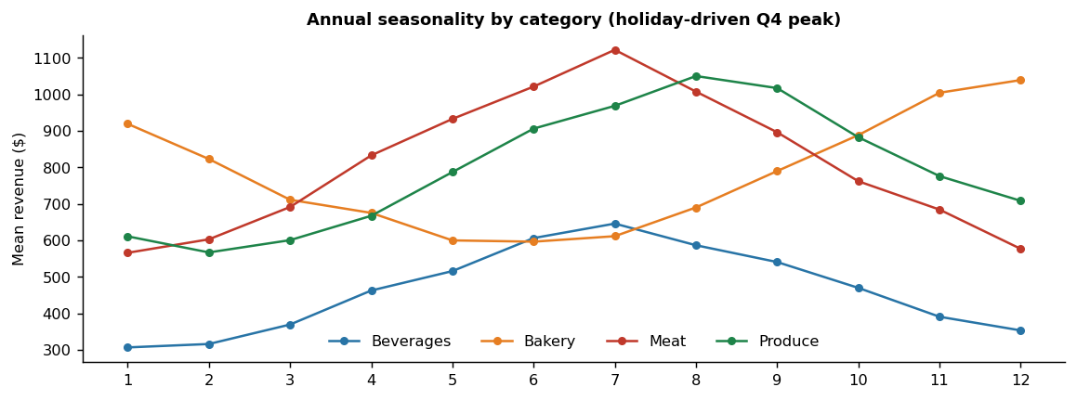
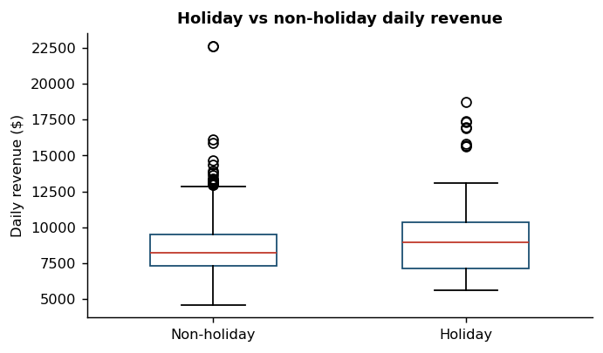
季节模式与外部因子
周/年节奏 + 节假日脉冲 + 价格信号
价格-数量相关
≈ 0
|r| < 0.02
描述性、非因果
需求由日历驱动
Q4 节假日峰 Bakery 最陡峭；节假日销售均值 +12.5%
无监督异常检测 18 个异常点中 12 个命中节假日（精确率 66.7%）

Slide 5
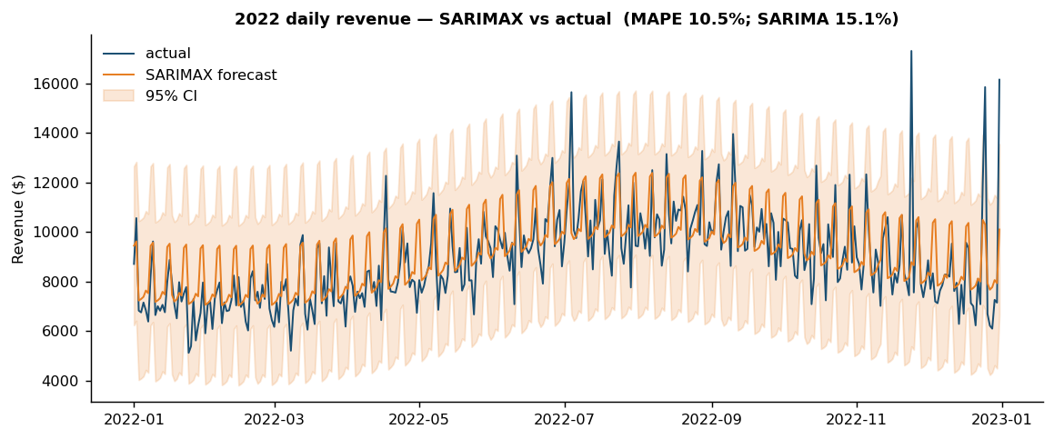
预测：SARIMA → SARIMAX
训练 2018–2021，全盲测 2022（365 天）
总序列 MAPE
persistence
24.7%
seasonal-naive
20.5%
SARIMA（仅周）
15.1%
SARIMAX（+假日/年度）
10.5%

Slide 6
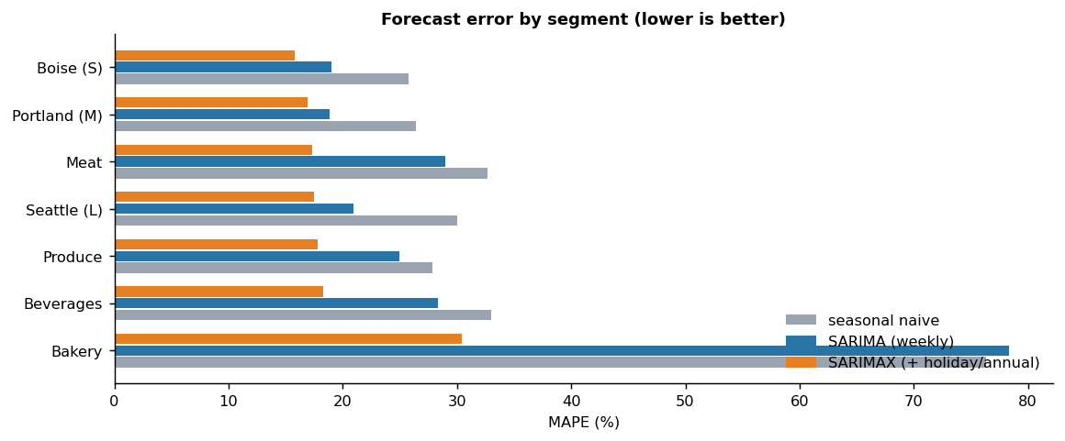
分层结果：外部因子全面生效
Bakery 是「节假日 = 信号」的教科书案例
Bakery 分品类
朴素 / SARIMA 76.3% / 78.3%
SARIMAX 30.4%
烘焙需求由圣诞/感恩节峰驱动，纯周模型无法触及，显式因子精准捕捉。

Slide 7
结论与启示
可信数据，不仅是正确 —— 而是启发
• 节假日是最强可预测信号 —— 优先于价格促销做库存/排班
• 品类分层建模 —— Bakery 季节尖峰型 vs Meat 刚性型
• 门店节奏一致、体量不同 —— 总盘按体量分摊 + 门店级微调
• 每个数字可追溯 —— reports/*.json + 确定性脚本一键重放
SARIMA 15.1%
SARIMAX 10.5%
RMSE 1743 → 1286
AIC 同步下降

